Slide 1

1
Bem-vindo à EE641 (versão férias)
Prof. Dr. Eduardo T. Costa
PED Mathias Scroccaro Costa
Notes:
1

Slide 2
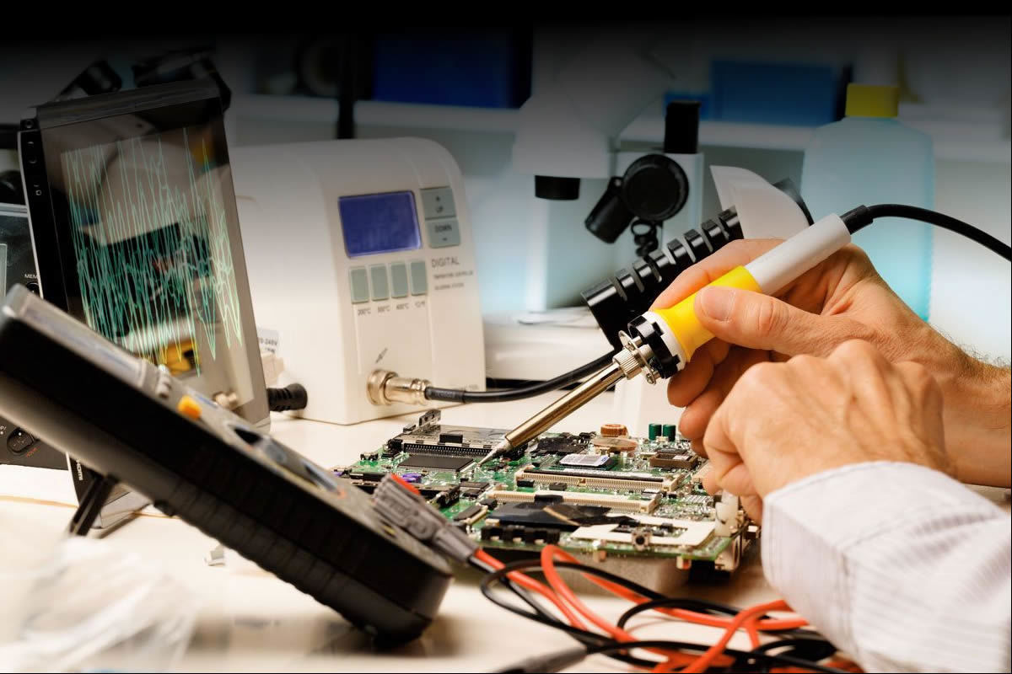

Instruções Gerais
Sejam Pontuais
Entrar somente com calçados fechados
Proibido o consumo de alimentos no laboratório
Acesso fora do horário de aula autorização.
Organizar das bancadas ao finalizar o uso(!!!)
1
2
3
4
5
Notes:
1

Slide 3
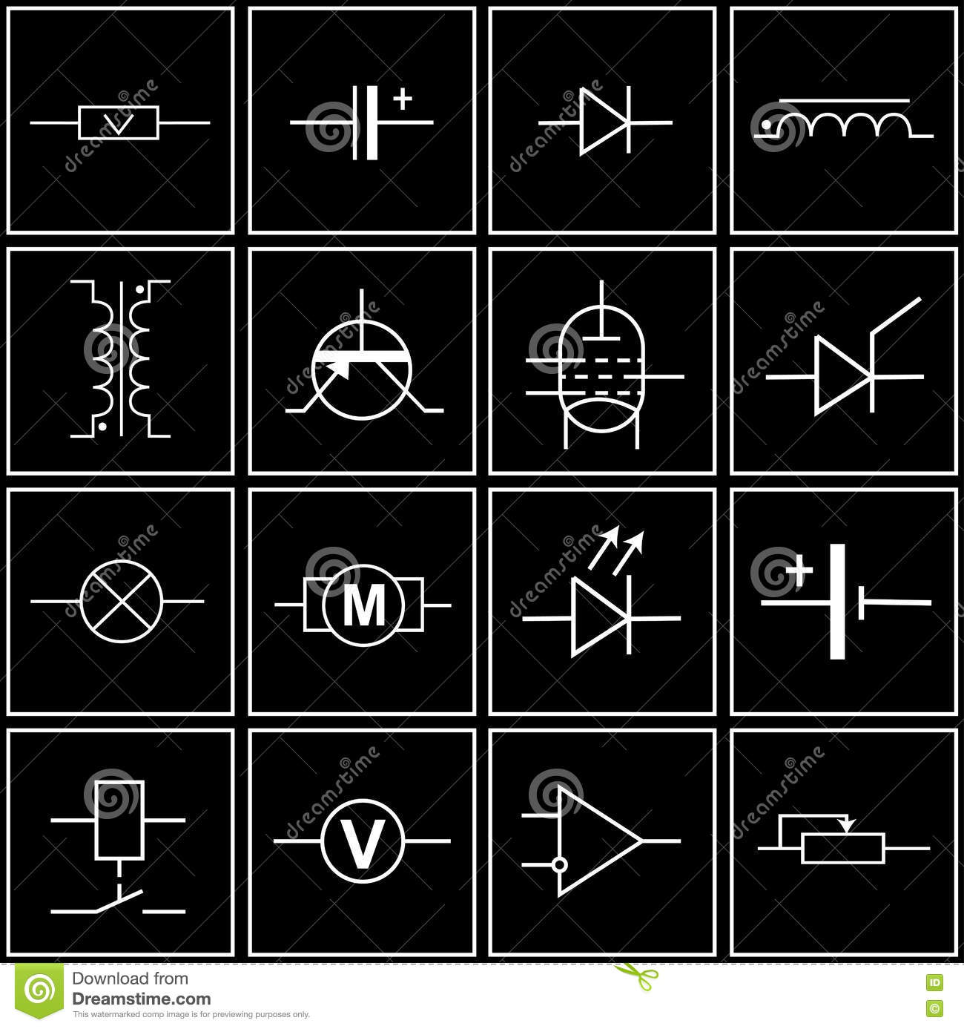
Ementa
1
Realimentação
Reguladores lineares de tensão
Topologias com Amp. Ops.
Amplificadores de instrumentação
Filtros ativos de 1ª e 2ª ordem
Linguagem de programação C
2
3
4
5
6
Notes:
1

Slide 4

1
Relatório dos experimentos
AVALIAÇÃO
2
Projeto Final -> Soldado em Placa padrão
$MF = 0,6⋅ProjetoFinal + 0,4⋅Relatórios$
Critério de aprovação: MF ≥ 5,0 E frequência ≥ 75%
NÃO há exame!
Notes:
1

Slide 5



Rotina de Aula
1
1
2
3
Estar no laboratório pontualmente às 8h
Trazer o material
(roteiro do experimento)
Teste individual
(conteúdo: aulas passadas)
Notes:
1

Slide 6

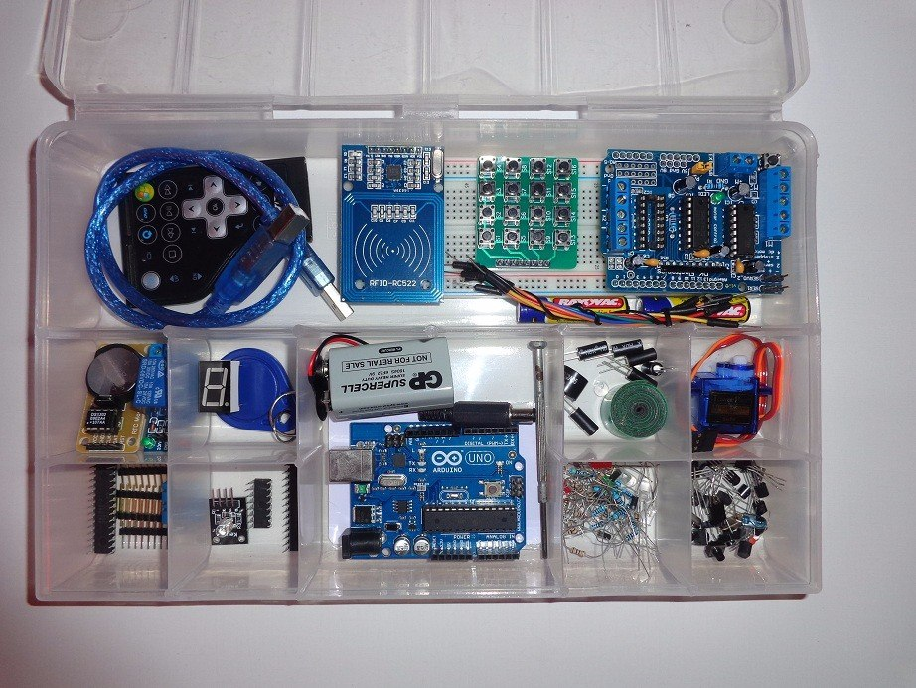
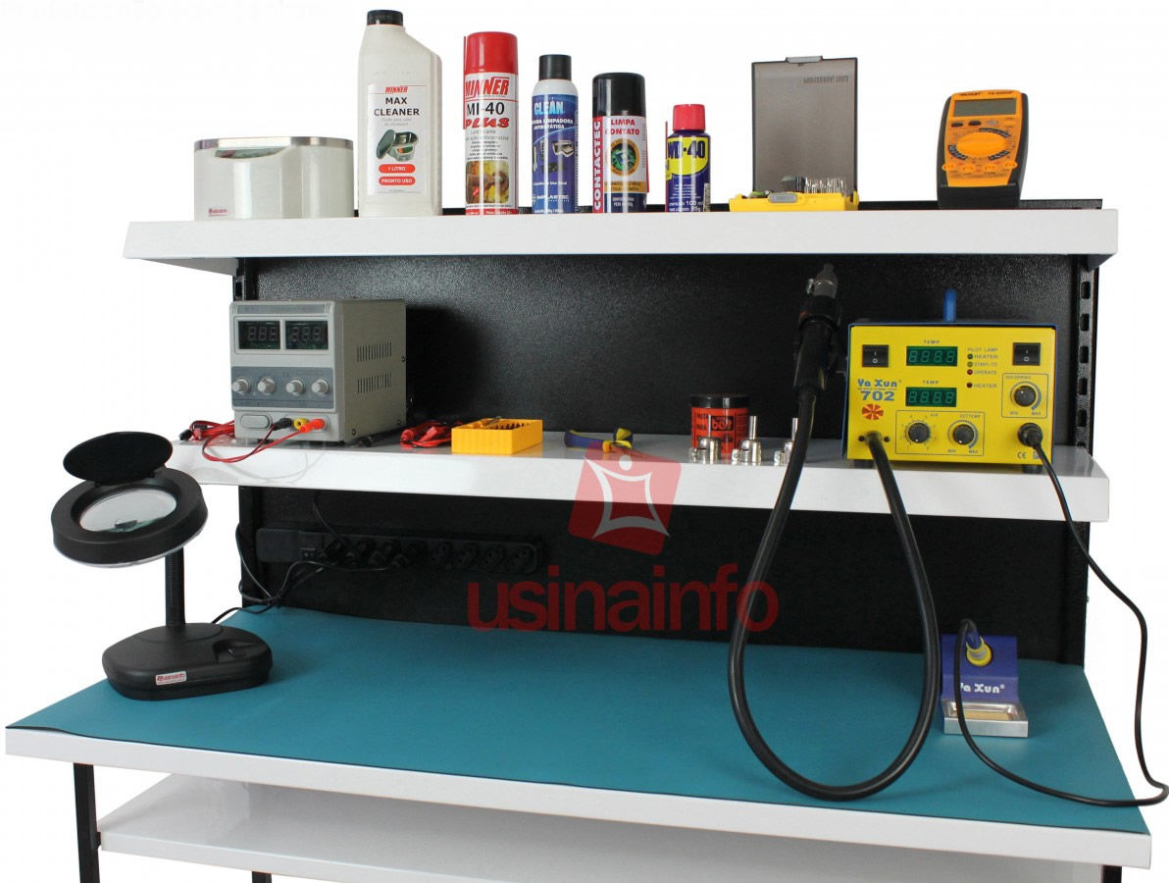
Rotina de Aula
1
1
2
3
Revisão da teoria e explicação do experimento a ser realizado
Buscar material no almoxarifado
Inicio dos experimentos.
Ao finalizar, organizar a bancada!!
Notes:
<número>

Slide 7

Datas Importantes
1
Aulas nos dias:
20 e 21/01;
23 e 24/01;
27 e 28/01;
29/01 (8h às 12h)
Entrega do Projeto Final e Arguição dia 30/01 - Presença OBRIGATÓRIA
1
2
3
Notes:
<número>

Slide 8

Pessoas Importantes (Além de vocês)
1
Prof. Dr. Eduardo Tavares Costa
Sala 228-A, Bloco A, FEEC
educosta@ceb.unicamp.br
PED Mathias Scroccaro Costa
mathias.scroccaro@gmail.com
1
2
Notes:
<número>

Slide 9
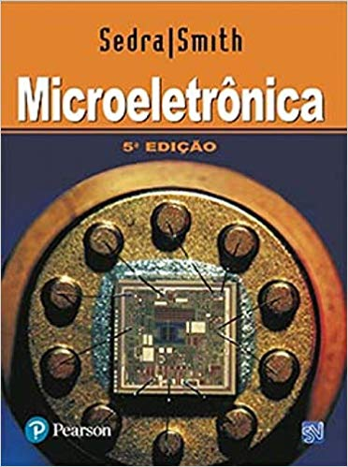

Principais Referências Bibliográficas
<número>
1
2
B. Razavi, Fundamentos de Microeletrônica, LTC.
A. S. Sedra, K.C.Smith, Microeletrônica, Makron Books Ltda.
Notes:
<número>

